Slide 1
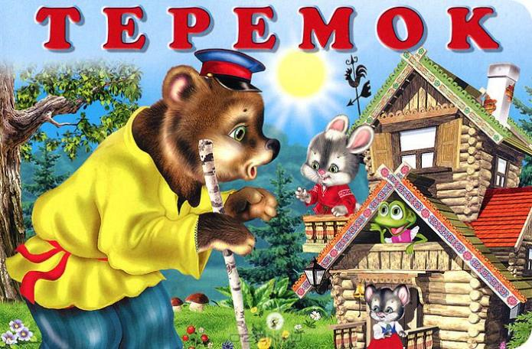
Муниципальное бюджетное дошкольное образовательное учреждение детский сад № 20 « Кораблик»
Театрализованная деятельность в средней группе« Звёздочки»
Воспитатель
Бусыгина.М.В.

Slide 2
Театрализованная деятельность
Это хорошая возможность раскрытия творческого потенциала ребенка, воспитания творческой направленности личности. Дети учатся замечать в окружающем мире интересные идеи, воплощать их, создавать свой художественный образ персонажа,
у них развивается творческое воображение, ассоциативное мышление, речь, умение видеть необычные моменты в обыденном.
Театрализованная деятельность помогает ребенку преодолеть робость, неуверенность в себе, застенчивость.
Таким образом, театр помогает ребенку развиваться всесторонне.

Slide 3
Цель: развивать интерес к сказкам, создавать условия для активного использования сказок в деятельности детей, вовлекать детей в активную речевую работу.
Задачи:
Развивать ориентировку в пространстве;
Развивать логическое мышление, внимание, фантазию, память;
Способствовать развитию диалогической речи, формировать умение отчетливо и внятно произносить слова, развивать интонационную выразительность;
Развивать умение имитировать характерные действия персонажей;
Развивать память, зрительное и слуховое внимание, образное мышление, воображение;
Воспитывать доброжелательность и коммуникабельность в отношениях с детьми и взрослыми.

Slide 4
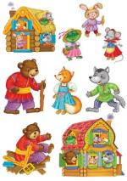
Предварительная Работа: 1. Чтение сказки «теремок»; 2. Рассматривание иллюстраций к сказке; 3. Просмотр мультфильма «теремок».

Slide 5
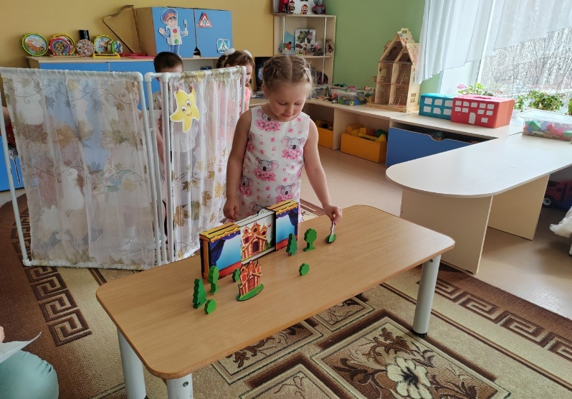
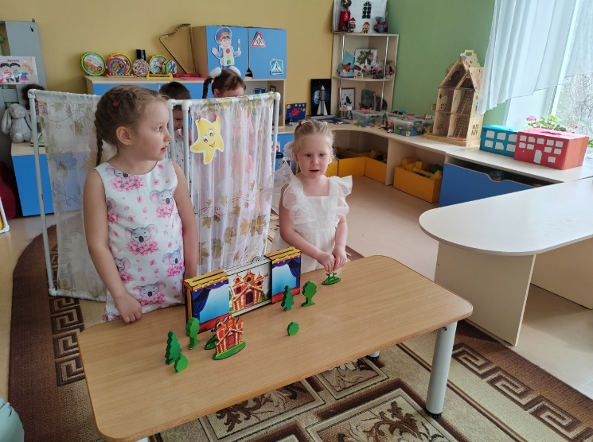
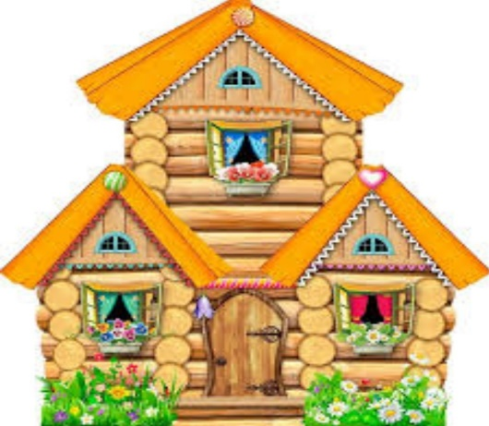
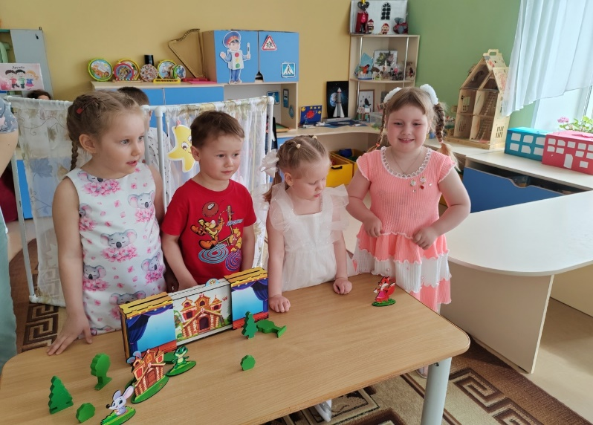
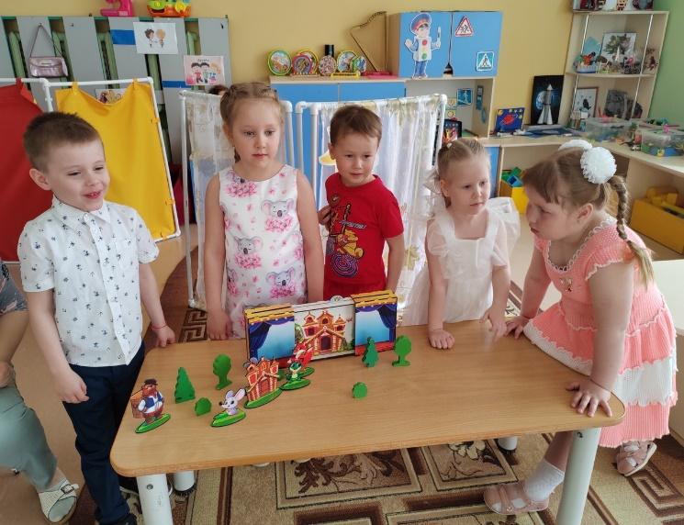
Показ сказки «Теремок» Чтение сказки «теремок"

Slide 6
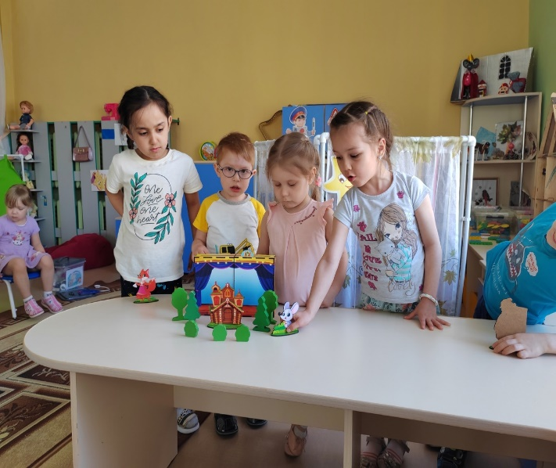
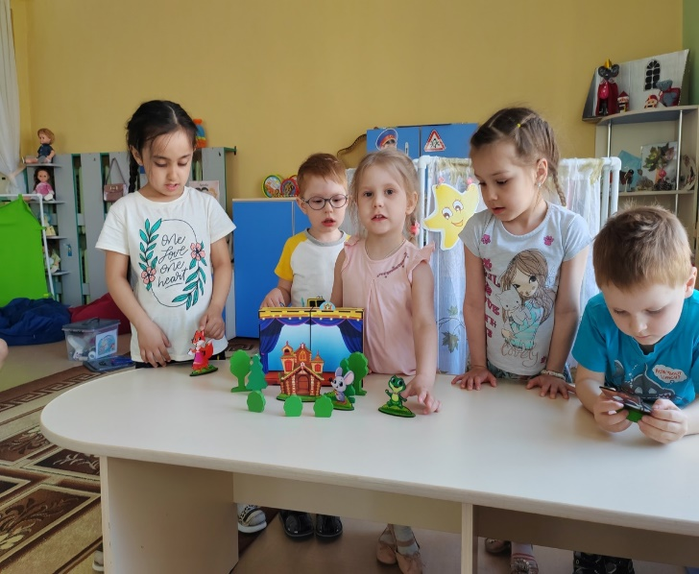
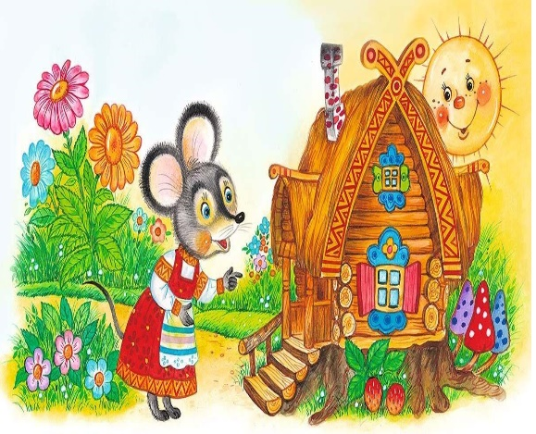
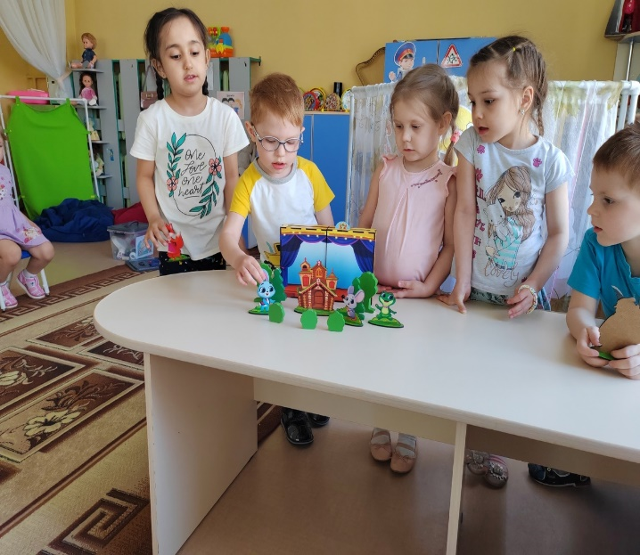
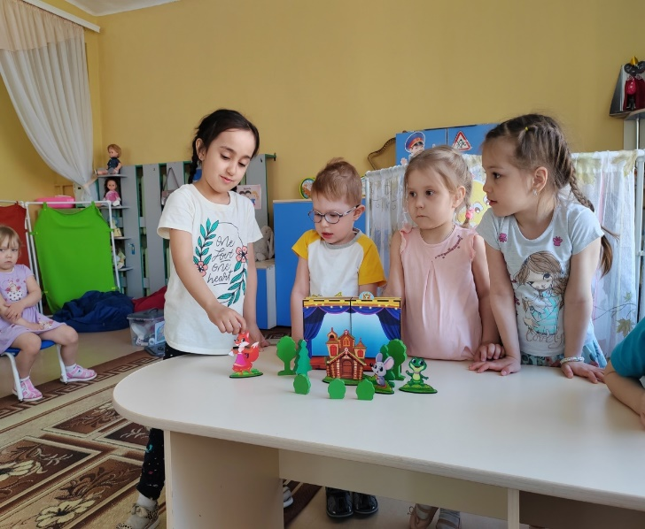

Slide 7
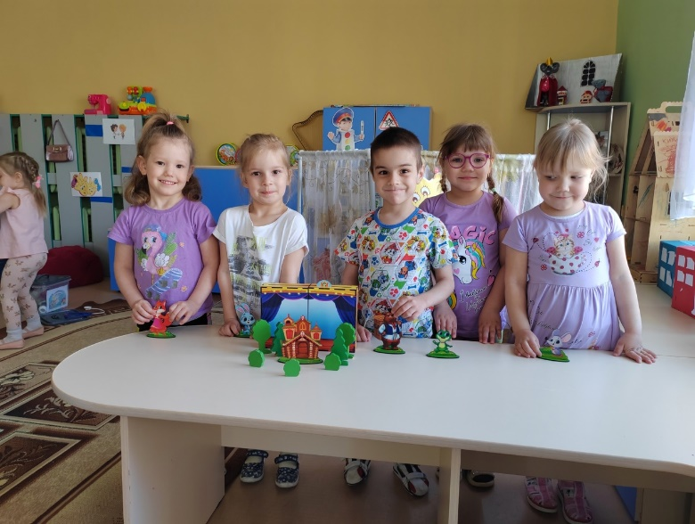
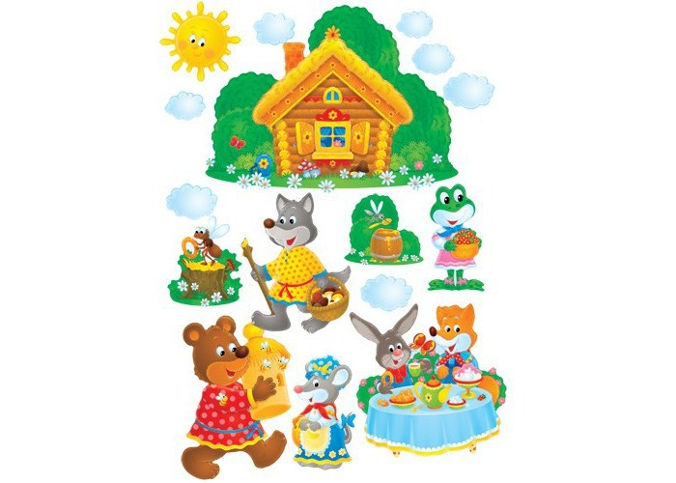
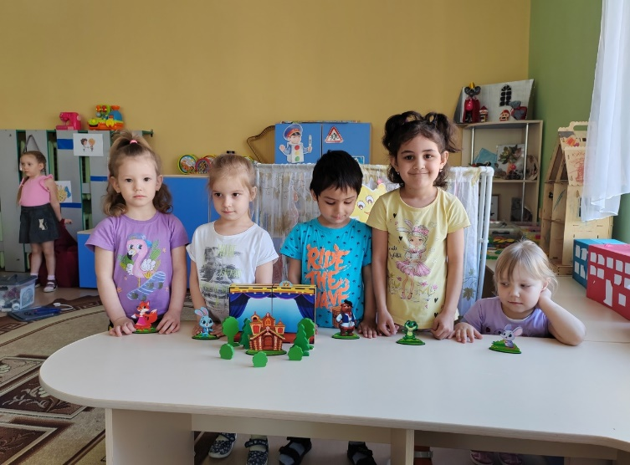
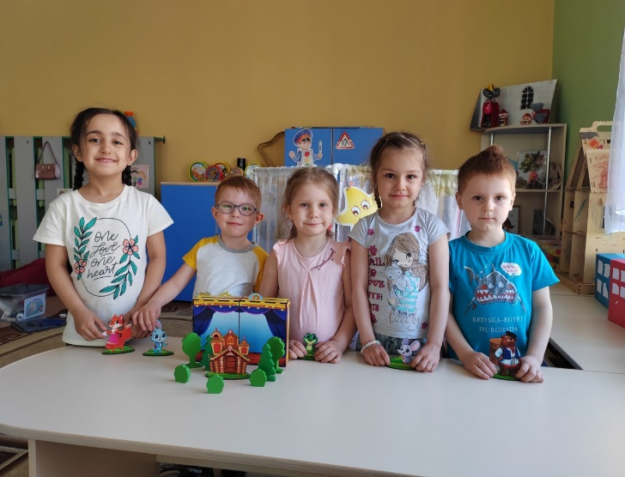

Slide 8
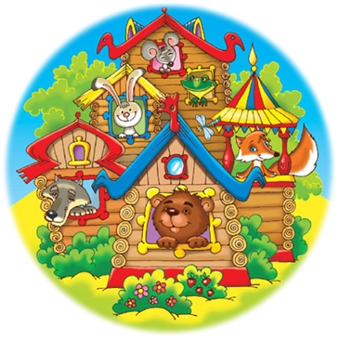
Спасибо за внимание!

